Slide 1
ỨNG DỤNG PHÂN LOẠI VĂN BẢN XÂY DỰNG BỘ LỌC WEB
ĐẠI HỌC QUỐC GIA THÀNH PHỐ HỒ CHÍ MINH
TRƯỜNG ĐẠI HỌC CÔNG NGHỆ THÔNG TIN
BÁO CÁO
LUẬN VĂN THẠC SĨ
KHOA HỌC MÁY TÍNH
Giáo viên hướng dẫn: TS. NGUYỄN VĂN HIỆP
Học viên: DƯƠNG ĐÌNH DŨNG
Tp. HỒ CHÍ MINH - 2007

Slide 2
NỘI DUNG BÁO CÁO
1. MỤC TIÊU VÀ Ý NGHĨA CỦA ĐỀ TÀI (1tr)
2. VẤN ĐỀ CẦN GIẢI QUYẾT (3tr)
3. CƠ SỞ LÝ THUYẾT (4tr)
4. ĐÓNG GÓP CHÍNH CỦA LUẬN VĂN (1tr)
5. THỬ NGHIỆM – ĐÁNH GIÁ (4tr)
6. KẾT LUẬN VÀ HƯỚNG PHÁT TRIỂN (2tr)
7. TÀI LIỆU THAM KHẢO (2tr)

Slide 3
1. MỤC TIÊU VÀ Ý NGHĨA
Mục tiêu:
  Nghiên cứu: Khai mỏ văn bản, nguyên lý lọc web bằng cách kiểm soát nội dung.
  Dùng phương pháp phân loại văn bản để xây dựng một bộ lọc Web nhằm cải tiến hiệu quả.
Ý nghĩa của đề tài:
  Đưa ra một phương pháp lọc web hiệu quả
  Mở ra một hướng mới trong ngăn chặn các truy cập đến trang web cấm.
  Có tính năng tự động cập nhật thông tin huấn luyện

Slide 4
2. VẤN ĐỀ CẦN GIẢI QUYẾT (1)
2.1. XÁC ĐỊNH BÀI TOÁN:
– Bài toán trong luận văn là ngăn chặn các trang web độc hại.
– Có nhiều giải pháp lọc web đã hình thành nhằm giải quyết bài toán lọc web. Tuy nhiên, mỗi giải pháp đều có ưu nhược điểm.
– Mô hình bài toán: dựa trên cổng giám sát lưu thông mạng, cài đặt bộ lọc lên đó để tiến hành kiểm soát.
MÔ HÌNH TƯỜNG LỬA CÓ TRANG BỊ BỘ LỌC NỘI DUNG
Thành phần Proxy nguyên thủy
Mạng ngoài
Người dùng bên trong
Thành phần lọc nội dung

Slide 5
2. VẤN ĐỀ CẦN GIẢI QUYẾT (2)
2.2. HIỆN TRẠNG CỦA VẤN ĐỀ:
Một số phương pháp đã dùng:
  Danh sách đen/trắnn (Blacklist và Whitelist)
  Chặn từ khóa (keyword blocking)
  Hệ thống đánh giá (Rating systems)
  Lọc các yêu cầu qua Domain Name System (DNS)
  Bộ lọc qua URL/IP
Những yếu điểm của các phương pháp trên:
  Thụ động, không tự động cập nhật, dễ bị đánh lừa
  Một vài phương pháp làm chậm hệ thống do tính toán và xử lý.

Slide 6
2. VẤN ĐỀ CẦN GIẢI QUYẾT (3tr)
2.3. GIẢI QUYẾT VẤN ĐỀ:
Đề xuất hướng giải quyết: do những yếu điểm của các tiếp cận trên, nên đề xuất:
  Xây dựng một mô hình lọc web mới đạt hiệu quả cao hơn và khắc phục được các yếu điểm trên.
  Tự động cập nhật dữ liệu.
Kỹ thuật quan tâm đến để giải quyết vấn đề:
  Phương pháp phân loại văn bản trong khai mỏ văn bản
  So sánh sự giống nhau của giữa hai văn bản qua công thức cosine. Tính hệ số văn bản và so với ngưỡng hệ thống.

Slide 7
3. CƠ SỞ LÝ THUYẾT
3.1. Xác định phương pháp giải quyết lọc web
– Nhược điểm của các phương pháp lọc web đã nêu trên.
– Với mong muốn có một giải pháp tốt hơn, trong luận văn này giải quyết bài toán bằng phương pháp khai mỏ văn bản (cụ thể là phân loại văn bản).
– Ưu điểm của phương pháp phân loại một lớp.
+ Chỉ dùng tập huấn luyện chứa lớp tích cực.
+ Có cập nhật dữ liệu cho tập huấn luyện.
Notes:
1/ Nhược điểm của phương pháp trước đây:
– Những phương pháp lọc kể trên tồn tại những hạn chế nhất định:
Ví dụ: phương pháp blacklist/Whitelist khó khăn trong quản lý danh sách URL và dễ bị đánh lừa khi chủ sở hữu đổi tên URL
Hay phương pháp Keyword naïve sẽ bị đánh lừa bằng cách sử dụng từ “cố tình” sai chính tả.
– Một số hệ thống lọc web thương mại trên thị trường hiện nay:
2/ Đề xuất sử dụng kỹ thuật phân loại văn bản
3/ Điểm mới so với phương pháp truyền thống
4/ Tổ chức tập huấn luyện theo phương pháp này

Slide 8
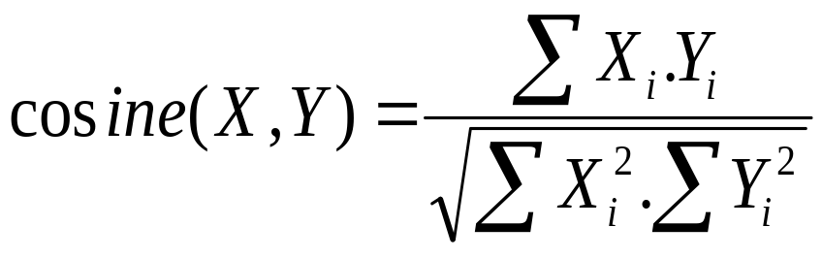
3. CƠ SỞ LÝ THUYẾT
3.2. So sánh hai văn bản
Có nhiều phương pháp so sánh [14], nhưng phương pháp thường dùng là đo độ tương tự cosine:
X, Y là vector của 2 tài liệu Dx và Dy thì công thức cosine là:

Slide 9
3. CƠ SỞ LÝ THUYẾT
3.3. Tóm tắt thuật toán
B1: Biến đổi trang P thành vector <từ, tần suất> V_{P}
B2: Tính ngưỡng: dùng tập mẫu thử T_{S’} lượng giá với tập huấn luyện T_{S}→chọn một ứng viên tốt nhất làm ngưỡng τ.
B3: Tính hệ số trang: dùng vector tần suất V_{P}, dựa vào tập huấn luyện T_{S} để tính hệ số trang σ.
Nếu σ >= τ thì khóa trang P và bổ sung P vào T_{S}.
Ngược lại: cho truy xuất trang P.
Sample
Training Set
Page
<html>
σ_{P}
σ_{P}>=τ
Kết luận
σ_{Si}
τ
Lưu đồ thuật toán
Notes:
Chú ý, trình bày vấn đề chọn ngưỡng
Ngưỡng quá cao …
Ngưỡng quá thấp…

Slide 10
3. CƠ SỞ LÝ THUYẾT
3.4. Những cải tiến
– Thêm Blacklist và whitelist là danh sách IP/URL không cho phép và cho phép truy cập.
– Bỏ giai đoạn mở thêm các link trong trang P. Hạn chế tính toán làm tăng thời gian tính toán.
– Xây dựng bộ từ vựng tần suất cao (tính năng máy học) để hạn chế tính toán.
Lưu đồ thuật toán

Slide 11
4. ĐÓNG GÓP CHÍNH CỦA LUẬN VĂN
Nghiên cứu lý thuyết phân loại văn bản và so sánh sự tương tự của hai văn bản.
Xây dựng một bộ lọc nội dung web bằng phương pháp phân loại văn bản.
Đưa ra mô hình lọc web trang bị cho một mạng LAN thông qua proxy kiểm soát thông tin bằng bộ lọc nội dung web.

Slide 12
5. THỬ NGHIỆM – ĐÁNH GIÁ
5.1. Tư liệu thử nghiệm:
– Nguồn làm tập huấn luyện: 378 trang (lấy từ website http://www.girl-directory.com/erotic-stories.php
– Nguồn làm tập mẫu thử sample: (Số lượng T’ = T’₁ + T’₂= 173 + 191 = 364 trang
5.2. Phương pháp thử nghiệm:
– Thử nghiệm thuật toán, đánh giá hiệu quả và thời gian
– Bộ phát sinh URL tự động gởi đến proxy
– Tổ chức bộ dữ liệu truy cập trên web server IIS

Slide 13
KẾT QUẢ CHẠY TẬP THỬ
Tập thử gồm có: 173 trang thuộc lớp cấm (IN) và 191 trang ngoài lớp cấm (OUT).
Kết quả chạy chương trình:
Phân lớp | Số lượng | Phân loại | Tỉ lệ % sai số | Ngưỡng
IN | 173 | 182 | 4.95% | 0.1649
OUT | 191 | 182 | 4.95%

Slide 14
XÂY DỰNG NGUỒN THỬ-CÁCH THỬ
Nguồn thử gồm 500 trang web có cả bên trong và bên ngoài lớp cấm, được tải từ website www.bondage.com và www.lovestory.com với số lượng xác định cho từng loại.
Phát sinh ngẫu nhiên 200 địa chỉ trang P_{i} lấy trong nguồn thử. Chạy chương trình và ghi nhận kết quả để tính toán theo 2 công thức sau:

Slide 15
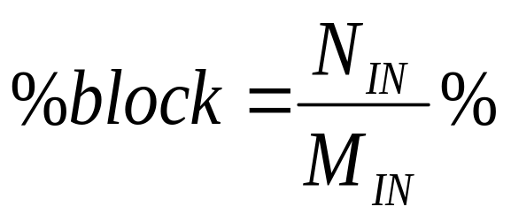
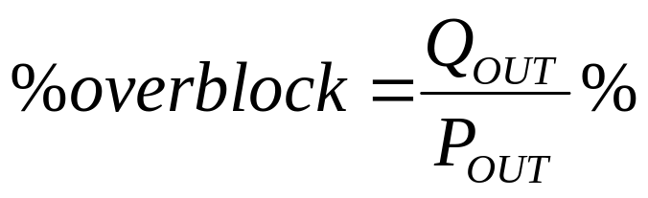
5. THỬ NGHIỆM – ĐÁNH GIÁ
5.4. Công thức đo tỉ lệ:
Gọi:
M_{IN} tổng số trang lớp cấm thử
N_{IN} tổng số trang lớp cấm bị khóa
P_{OUT}: Tổng trang ngoài lớp cấm thử
Q_{OUT}: Tổng trang ngoài bị khóa
– Tỉ lệ trang bị khóa
– Tỉ lệ trang bị khóa sai:

Slide 16
6. KẾT LUẬN VÀ HƯỚNG PHÁT TRIỂN
6.1. Kết luận:
– Luận văn đã đưa ra được một phương pháp lọc nội dung trang web.
– Cài đặt và cải tiến thuật toán gốc [9] giảm thời gian thi hành và tăng hiệu quả.
– Một số khiếm khuyết còn lại: trang web giáo dục giới tính
– Vấn đề lọc trang web tiếng Việt chưa giải quyết do vướng phải vấn đề ngôn ngữ.

Slide 17
5. KẾT LUẬN VÀ HƯỚNG PHÁT TRIỂN
6.2. Hướng phát triển:
– Bổ sung thêm phương pháp lọc ảnh.
– Tăng cường thêm các Hueristic cũng như phương pháp xử lý để giảm thời gian.
– Xây dựng bộ lọc phân tán.
– Cải tiến và xây dựng cơ sở dữ liệu cho bộ lọc tiếng Việt.
– Hoàn chỉnh bộ lọc trang bị cho tổ chức lớn hơn như ISP (Firewall).

Slide 18
7. TÀI LIỆU THAM KHẢO
GS.TSKH Hoàng Kiếm (2004), Tập bài giảng chuyên đề Công Nghệ Tri thức và ứng dụng, ĐHQG TPHCM.
TS Đỗ Phúc (2004), Tập bài giảng chuyên đề Khai phá dữ liệu và Nhà kho dữ liệu – ĐHQG TPHCM.
Dr. Edel Garcia (2005), Term Vector Theory and Keyword Weights. (www.miislita.com/term-vector/term-vector-1.html)
Dr. Edel Garcia (2005-Bản cập nhật trên mạng 11-9-2006), Term Vector Fast Track.
Dr. Edel Garcia (5-9-2006-Bản cập nhật trên mạng 11-9-2006), A Linear Algebra Approach to Term Vectors.
Miller David W. (2001), Automatic Text Classification through Machine Learning.

Slide 19
Rongbo Du, Reihaneh Safavi-Naini and Willy Susilo (2003), Web Filtering Using Text Classification, Centre for Communication Security School of Information Technology and Computer Science University of Wollongong, Australia.
Rosen-Zvi Michal (2001), Text Classification - University of California.
Sebastiani Fabrizio (Jan.2004), Text Classification for Web Filtering.
Stern Benjamin A. (5/12/2003), Web Filtering Technology Assessment.
Tính cosine: www.miislita.com/information-retrieval-tutorial/cosine-similarity-tutorial.html (webpage).

Slide 20
Cám ơn Thầy, Cô và các Bạn.

Slide 21
Bước 1
đưa văn bản về dạng Vector<Từ, tần suất>
Các xử lý:
– Loại bỏ stopword
– Rút gọn từ (Stermming)
– Thống kê từ → thành Vector
Xem ví dụ minh họa vector:
Term | Freq
Compute | 3
Program | 5
Data | 2
Process | 2

Slide 22
Bước 1: Vector hóa trang P
Cho vào một trang P, tiến hành đổi trang P sang dạng Vector <Từ, tần suất> → V_{P}
Term | TF
fuck | 5
sex | 4
bed | 2
leg | 2
hand | 3
Remove tag
Remove Stoplist
Stemming
statistics
Trang P
(Văn bản
HTML)
Trang P
(Văn bản
HTML)
Bộ xử lý
Biến đổi Vector

Slide 23
BƯỚC 2
B2. Tính ngưỡng:
– Dùng tập mẫu thử T’_{s:} gồm các văn bản được phân loại đúng (bên trong và bên ngoài lớp cấm).
– Tính hệ số tương tự σi của từng thành viên trong trong T’_{s} với T_{s}. (xem bước 3)
– Xây dựng ngưỡng ứng viên (0→1), thử giá trị ứng viên nào phân loại T’s đúng nhiều nhất chọn làm ngưỡng τ cho hệ thống.

Slide 24
Bước 2: Tính ngưỡng hệ thống
Tập mẫu thử (sample) T_{S’} đã mã hóa thành vector
Sử dụng lại bước 3 để tính cho từng thành viên trong T_{S’}
TẬP σ
Vector
T_{X} | σ_{X}
T₁₋₁ | 0.35
T₁₋₂ | 0.07
T₁₋₃ | 0.54
T₂₋₁ | 0.19
T₂₋₂ | 0.22
CSDL T_{S’}
_{Inside}
B3
CSDL T_{S’}
_{OutSide}

Slide 25
Bước 2: tìm ngưỡng
Tập ứng
viên [0:1]
TẬP σ
TẬP Phân loại
T_{X} | σ_{P}
T₁₋₁ | 0.35
T₁₋₂ | 0.07
T₁₋₃ | 0.54
T₂₋₁ | 0.19
T₂₋₂ | 0.22
V_{thres} | |T|_{in} | |T|_{out}
0.01 | 4 | 16
0.02 | 7 | 11
…. | … | …
0.52 | 11 | 9
1.00 | 18 | 2
Xử lý một
giá trị
ứng viên

Slide 26
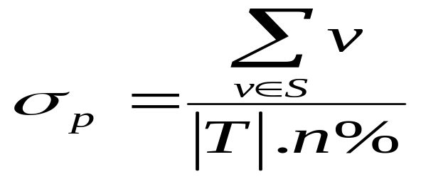
BƯỚC 3
B3. Xác định hệ số trang P:
– Tính cosine(V_{p}, V_{Ts}) với V_{Ts} ∈ T_{s}.
– Chọn n% giá trị cosine cao nhất → S.
– Tính trung bình cộng trên S theo công thức → σ_{p}. Theo công thức sau:

Slide 27
Bước 3. Tính hệ số trang P
V_{P}
TẬP HUẤN
LUYỆN
CSDL T_{S}
COS(V_{P}, T_{i})
Term | TF
fuck | 5
sex | 4
bed | 2
leg | 2
hand | 3
…
Vector
T_{X} | V_{cos}
T₁ | 0.23
T₂ | 0.37
T₃ | 0.61
…
Tính TBC
n% T_{j}
Kết quả σ_{P}
Hệ số trang của P

Slide 28
SO SÁNH→KẾT LUẬN
So sánh σ_{p} với τ để đưa ra quyết định:
– Nếu σ_{p} >= τ thì khoá trang P đồng thời thêm vector V_{p} vào tập huấn luyện T_{s}.
– Ngược lại: cho truy cập trang P

